Slide 1
«Учитель и ученик: система взаимоотношений. Модели общения педагога с учащимися»
Классный руководитель 11 «А»
Д. Г. Шустова

Slide 2
Учитель и ученик: системы взаимоотношений.
Основой любого человеческого отношения является потребность в общении, в деятельности.
В число наиболее сложных задач, встающих перед педагогом, входит организация продуктивного общения, предполагающая наличие высокого уровня развития коммуникативных умений. И очень важно так организовать общение с детьми, чтобы этот неповторимый процесс состоялся. Важную роль здесь играет стиль общения.

Slide 3
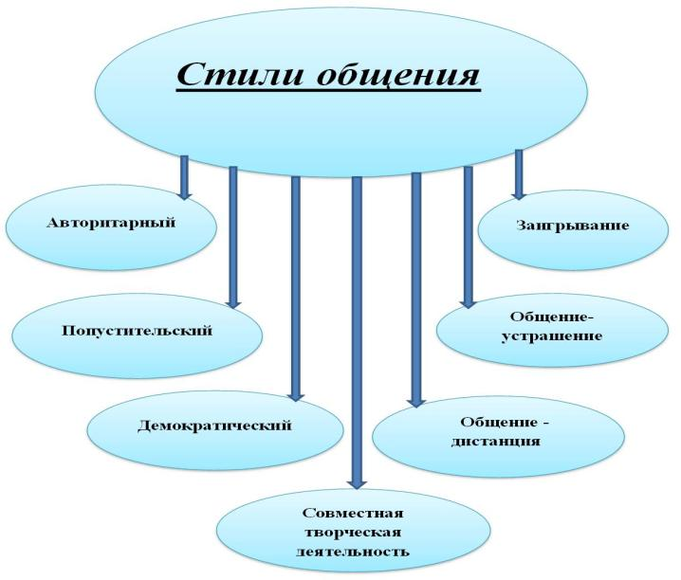

Slide 4
Авторитарный стиль
Жесткое управление и всеобъемлющий контроль
Преподаватель прибегает к приказному тону
Делает резкие замечания, нетактичных выпадов в адрес одних членов группы
Не аргументированное восхваление других
Авторитарный преподаватель определяет общие цели работы
Указывает способы выполнения задания, жестко определяет, кто с кем будет работать, и т. д.
Задания и способы его выполнения даются преподавателем поэтапно
Любая инициатива рассматривается авторитарным преподавателем как проявление нежелательного самоволия
При автократическом стиле руководства учитель осуществляет единоличное управление руководством коллективом, без опоры на актив.

Slide 5
Попустительский стиль
Главной является - самоустранение руководителя из учебно-производственного процесса, снятие с себя ответственности за происходящее.
Результаты его апробации - наименьший объем выполненной работы и ее наихудшее качество.
Важно отметить, что ученики не бывают, удовлетворены работой в подобной группе, хотя на них и не лежит никакой ответственности, а работа скорее напоминает безответственную игру.
Учитель стремится, как можно меньше вмешиваться в жизнедеятельность учащихся, практически устраняется от руководства ими, ограничиваясь формальным выполнением обязанностей и указаний администрации.

Slide 6
Демократический стиль
В первую очередь оцениваются факты, а не личность.
группа принимает активное участие в обсуждении всего хода предстоящей работы и ее организации. В результате у учеников развивается уверенность в себе, стимулируется самоуправление.
Возрастают общительность и доверительность в личных взаимоотношениях.
Учащиеся не только проявляют интерес к работе, обнаруживая позитивную внутреннюю мотивацию, но сближаются между собой в личностном отношении.
Учитель опирается на коллектив, стимулирует самостоятельность учащихся.
Ученики обсуждают проблемы коллективной жизни и делают выбор, но окончательное решение формулирует учитель.

Slide 7
Совместная творческая деятельность
В основе - единство высокого профессионализма педагога и его этических установок.
Этот стиль общения можно рассматривать как предпосылку успешной совместной учебно-воспитательной деятельности. Увлеченность общим делом - источник дружественности и одновременно дружественность, помноженная на заинтересованность работой, рождает совместный увлеченный поиск

Slide 8
Общение-дистанция
В системе взаимоотношений педагога и учащихся в качестве ограничителя выступает дистанция.
Дистанция выступает как показатель ведущей роли педагога, строится на авторитете.
Авторитет должен завоевываться не через механическое установление дистанции, а через взаимопонимание.
Общение-дистанция в известной степени является переходным этапом к такой негативной форме общения, как общение-устрашение.

Slide 9
Общение-устрашение
Этот стиль общения, к которому также иногда обращаются начинающие учителя, связан в основном с неумением организовать продуктивное общение на основе увлеченности совместной деятельностью.
Ведь такое общение сформировать трудно, и молодой учитель нередко идет по линии наименьшего сопротивления, избирая общение-устрашение или дистанцию в крайнем ее проявлении.
В творческом отношении общение-устрашение вообще бесперспективно. Оно не создает коммуникативной атмосферы, обеспечивающей творческую деятельность, но, наоборот, регламентирует ее, так как ориентирует детей не на то, что надо делать, а на то, чего делать нельзя, лишает педагогическое общение дружественности, на которой зиждется взаимопонимание, так необходимое для совместной творческой деятельности.

Slide 10
Заигрывание
Этот тип общения отвечает стремлению завоевать ложный, дешевый авторитет у детей, что противоречит требованиям педагогической этики.
Общение-заигрывание как показывают наблюдения, возникает в результате:
а)непонимания педагогом стоящих перед ним ответственных педагогических задач;
б) отсутствие навыков общения;
в) боязни общения с классом и одновременно желания наладить контакт с учениками

Slide 11
Модели общения педагога с учащимися
Если рассматривать общение как сквозной процесс в обучении, то необходимо выделить две основные модели общения:
учебно-дисциплинарную;
личностно-ориентированную.

Slide 12
1. Диктаторская модель ’’Монблан ’’ выражается в отстранѐнности от учащихся, которые для педагога представляют безликую массу слушателей. Педагогические функции сведены к информационному сообщению. Следствие такой модели – возникновение психологического дискомфорта или полное отсутствие контакта.
2. Модель’’Китайская стена ’’ выражена в слабой связи между педагогом и учениками из-за отсутствия желания сотрудничать. Контакт устанавливается для подчѐркивания педагогами своего статуса, поэтому у учащихся отсутствует интерес к предмету и наблюдается равнодушное отношение личности педагога.

Slide 13
3.Модель дифференцированного внимания ’’Локатор’’ выражается в избирательном отношении к ученикам. Педагог ориентируется на определѐнных детей: талантливых, слабых, аутсайдеров. Данная модель возникает из-за неумелого сочетания индивидуального подхода с фронтальным способом обучения. Как следствие, доминанту составляют ситуативный контакт и нарушение взаимодействия в системе ’’учитель – коллектив учеников’’.
4.Монорефлексивная модель ’’Тетерев’’
выражается в том, что педагог замкнут сам на себе, речь его монотонна, отсутствует реакция на слушателей. Слышит только себя, не позволяет учащимся вступать в дискуссию. Следствием этой модели является образование логического вакуума.

Slide 14
5.Модель гиперрефлексивная.
Педагогу важно, как воспринимается его информация учащимися. Межличностные отношения возводятся в абсолют, поэтому педагог постоянно сомневается в правильности своего поведения.
6.Модель гибкого реагирования ’’Робот’’.
Общение выстраивается по жѐсткому алгоритму, присутствует безупречная логика изложения материала, но при этом педагог не учитывает ситуацию и психологическое состояние своих учеников.

Slide 15
7. Авторитарная модель ’’Я сам’’.
Учебный процесс фокусируется на учителе. Основу коммуникативного поведения составляет подавление, следствием становится безынициативность учащихся.
8. Модель активного взаимодействия ’’Союз’’-
это модель дружеского взаимодействия и мажорного настроения.

